Slide 1
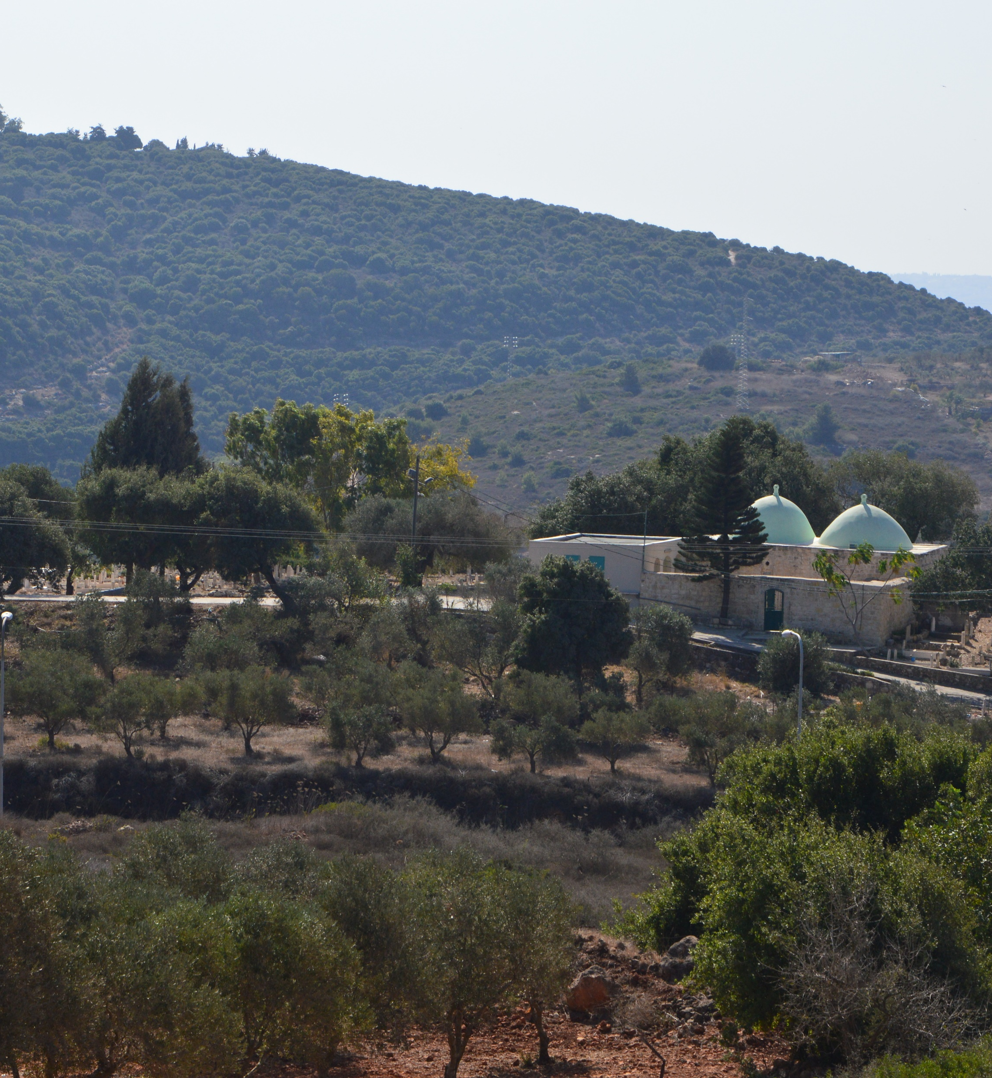
סיפורי משגב
סיפורי משגב הנו מיזם טיולים-של-סיפורים, בגוש שגב בגליל.
הטיולים מתמקדים בזיכרונות אישיים ובמסורות מקומיות כפי שסיפרו לי שכני וותיקי הגוש, הן היהודים והן הערבים, ובכך ייחודם.
זהו המקרה היחיד בארץ, עד כה, בו נאסף אוסף סיפורים מקומיים כל כך גדול על מרחב כה קטן.
המיזם כולל 12 מסלולים חדשים באזור גלילי נפלא, המתאפיין בתצפיות נוף נהדרות.
כל מסלול עוסק בנושא אחר, במהלכו אני מספר שלל סיפורים אותנטיים לא מוכרים.
הטיולים מתאימים למעוניינים לטייל בגליל החבוי, ולשמוע סיפורים מקומיים מרתקים על רקע נופים מרהיבים, הרחק מהמולת המסלולים והאתרים הפופולריים.
טיולי "סיפורי משגב" הם חוויה שונה ומיוחדת.
בואו להיות שותפים לחוויה !
הר עצמון ומתחם אבו אל הג'ה

Slide 2
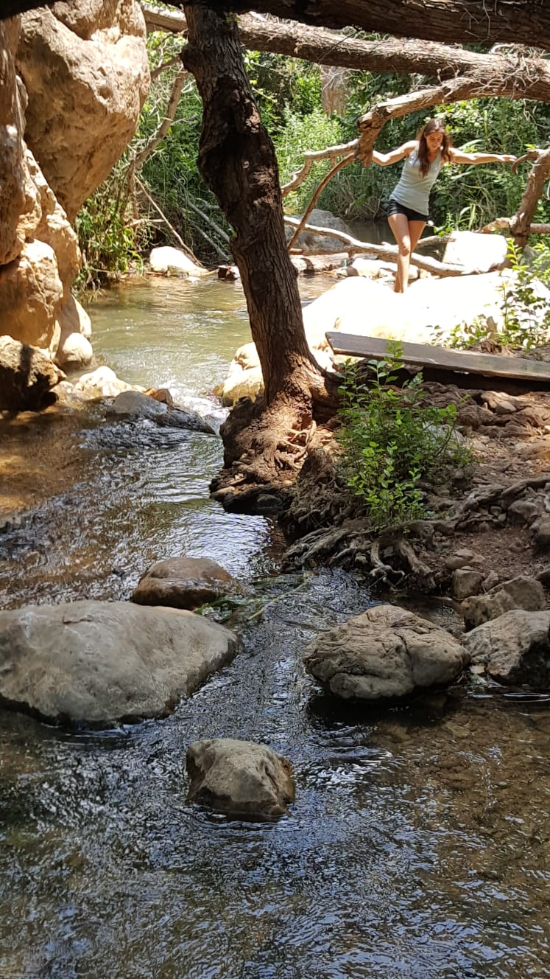
קהל היעד
המיזם מיועד למעוניינים לחוות חוויה מסוג אחר ולהכיר חבל ארץ לא מוכר.
התכנית מיועדת גם לתיירות יהודית נכנסת, בהיבטים של תוכניות ייהוד הגליל, סיפור יודפת העתיקה, ויחסי שכנות טובה בין ערבים ויהודים.
המסלולים מתאימים ביותר לאלה אשר טיילו כבר במסלולים המוכרים וביקרו באתרים הפופולריים ומחפשים חוויה חדשה ומרעננת.
נפלא לחובבי סיפורים ותכנים אותנטיים מקומיים.
היא : "מה עושים מחר ?" הוא : "נוסעים לטייל בגוש שגב כמובן"
בנחל צלמון

Slide 3
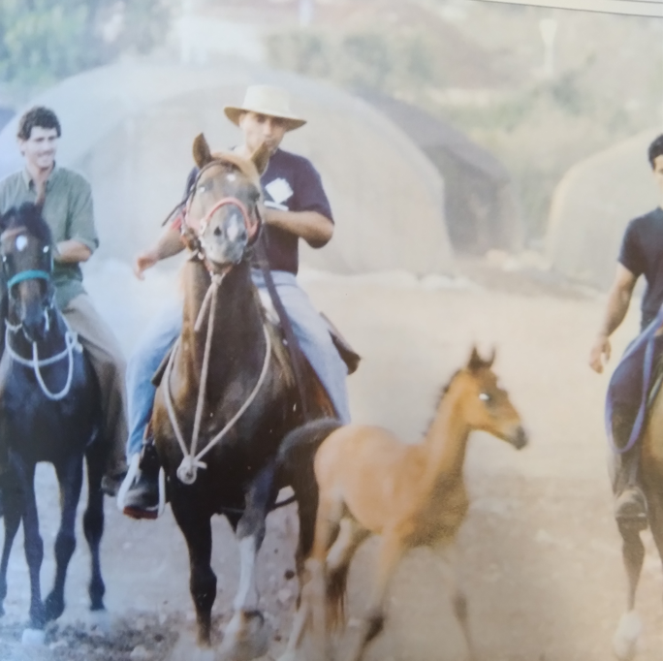
איך הזיכרונות והסיפורים מתורגמים לטיולים
אוסף הזיכרונות והסיפורים הוא ייחודי, מקורי ובלעדי. כל מסלול מתמקד בסיפור אחר.
מסלול "הפרשים מהד'הרה", לדוגמא, מוביל את המטייל באזור הר עצמון תוך סיפור קורות שבט חוג'יראת הבדווי והיחסים המיוחדים עם מייסדי יודפת.
מסלול "בעקבות קהילות מסתוריות" מספר את סיפורן של קהילות מיוחדות : השכטריסטים שהקימו את יודפת, המודטים שהקימו את הררית, התראפיסטים שהקימו את מבדד נטופה, וחברי האימן שהקימו את מעלה-צביה.
מסלול "סיפורי נדידות" מספר את סיפורי הנדידות של שבט חמדון, של חבורת הגליל מקימי קיבוץ לוטם ושל הנוצרים בנחל צלמון.
יש גם מסלול בעקבות "חוסאם השמן ואחמד הרזה", מסלול בעקבות "הישוב היהודי הקדום", מסלול בעקבות "סודות יער שגב" ועוד.
כל המסלולים עוברים בנופים גליליים יפים במיוחד וכוללים תצפיות נוף מרשימות.
"הנופים היו מדהימים והסיפורים מרתקים, והמדריך...תשמעי..."
הפרשים מהדאהרה

Slide 4
12 המסלולים בגוש שגב
01 הפרשים מהד'הרה – טיול בשמורת הר עצמון בעקבות סיפור שבט חוג'יראת אשר התגורר 100 שנים בכתף ההר, ועל היחסים המיוחדים שהיו להם עם יודפת.
02 המתבודדים בגליל - סיפורם של חוות בודדים ואנשים החיים בבדידות : הבודדים הגרים עדיין בד'הרה, חוות חלב עם הרוח בהר השאבי, ומבדד הנזירים בהר נטופה.
03 המצפים בגליל – טיול בעקבות סיפורי יהוד הגליל. נטייל באזור יער שגב ויובלים.
04 סודות יער שגב– טיול מכפר העבודה שכשל ועד כפר מיעאר שנשכח. שלל סיפורים פיקנטיים שהיער אוצר, על הקמת המצפים ורעיון הישוב הקהילתי, ועוד.
05 אריגים וערגונות– טיול ליודפת העתיקה בעקבות סיפור כפר האורגים וליודפת החדשה בעקבות השכטריסטים.
06 חוסאם השמן ואחמד הרזה– טיול מרתק בכפר כאוכב ובכפר דמיידה.
הכנסיה התת קרקעית במבדד נטופה

Slide 5
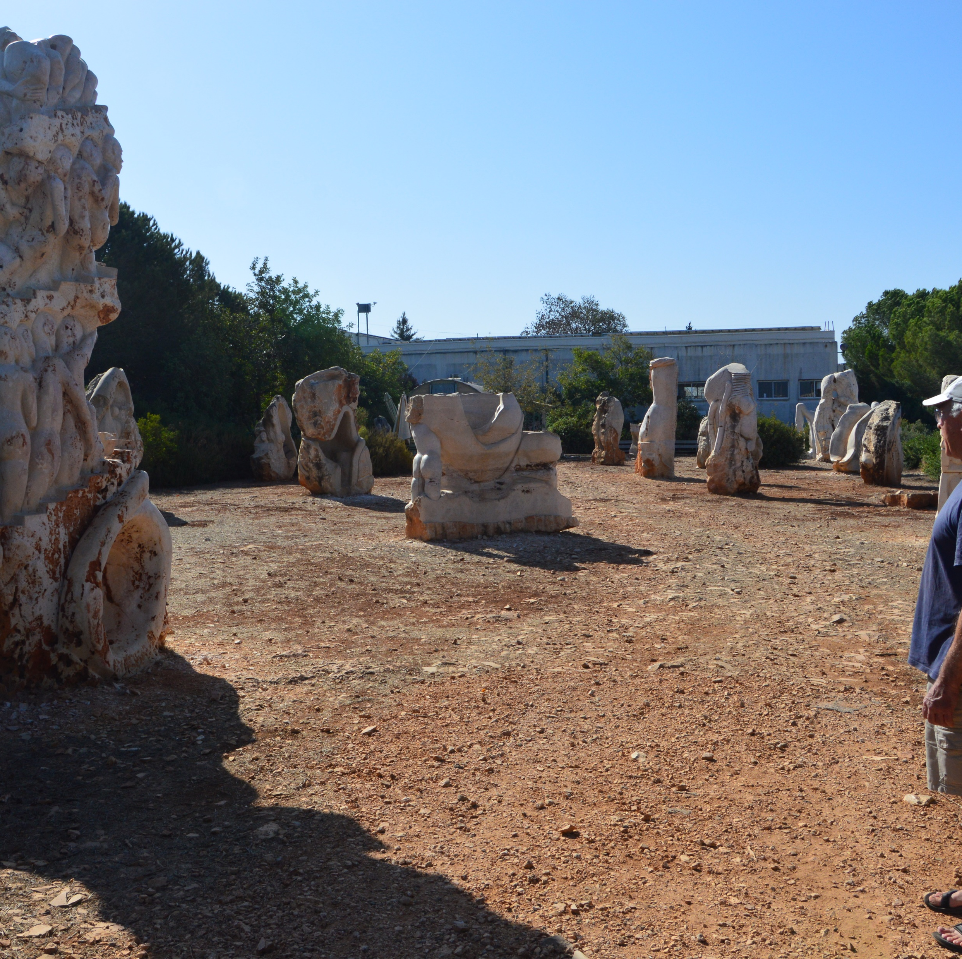
12 המסלולים בגוש שגב
07 בעקבות קהילות מסתוריות – טיול להכרת כמה מהקהילות המיוחדות במשגב. נטייל ביודפת, בהררית, במבדד נטופה (סגור בימי א',ב' וחגים), ובמעלה צביה.
08 הישוב היהודי העתיק – נבקר בחווה חקלאית מימי שלמה המלך ובשלושה ישובים ערביים בהם התקיימו בעבר קהילות יהודית גדולות.
09 סיפורי נדידות– טיול בעקבות סיפורי נדידות. נבקר בפזורת חמדון, בקיבוץ לוטם, בכפר ראס-אל-עין ובנחל צלמון.
10 סיפורי הר כמון– טיול באתרי הר כמון עם שלל סיפורים מקומיים.
גן הפסלים במנוף

Slide 6
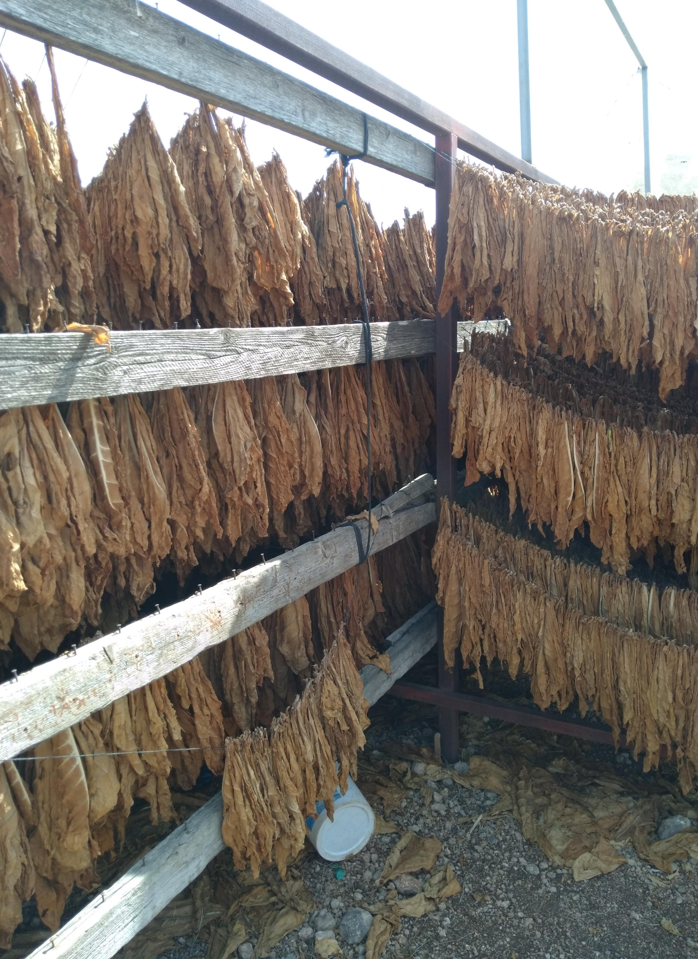
12 המסלולים בגוש שגב
11 היידה בית"ר – סיפורם של שני גרעיני התיישבות שרצו להתיישב דווקא בפסגה המערבית של הר גילון. נטייל במסלול המעגלי בהר.
12 לאוהבי לכת – א. מסלול מעגלי בנחל המפלונים ליד יודפת, עם לאבנה קפה וסיפורים במרפסת של סאלח. ב. מסלול מעגלי לפסגת הר עצמון.
כל המסלולים עוברים בנופים גלילים יפהפיים, כוללים תצפיות נוף מרשימות ובעיקר הרבה סיפורים מקומיים אותם אספתי במהלך השנים.
הערה : במספר אתרים המשולבים בטיולים הכניסה בתשלום.
להתראות בגוש שגב (נו, מתי כבר נוסעים לטייל שם ? )
ייבוש טבק בדמיידה

Slide 7
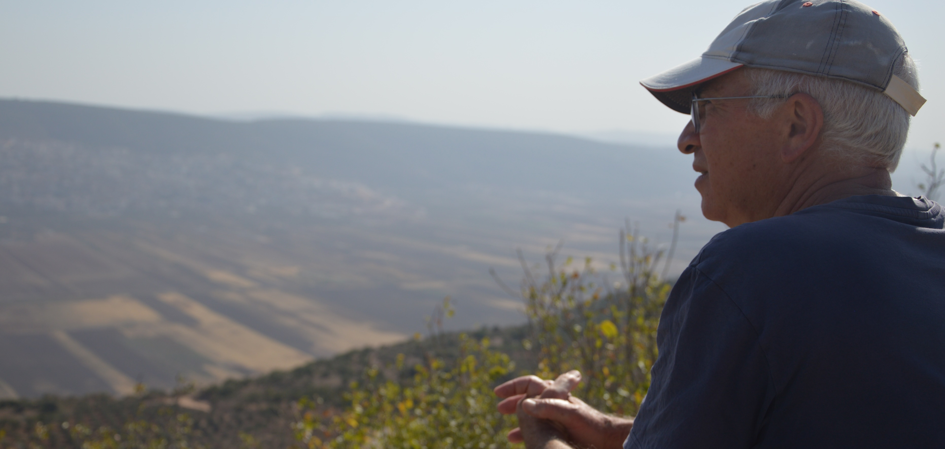
סיפורי משגב – חדש בגליל
תודה על תשומת הלב
משה הרטמן, קורנית
0523-674455
www.misgavstories.com
moshehartman1958@gmail.com

